Slide 1
LED 무드등 텀블러
2014136092 이영승
마프 중간발표

Slide 2
목차
1. 기능
-기존, 신규
2. 구현결과
-기존, 신규

Slide 3
1. 기능-기존
단색 led가 세종류 있으며 한종류당 9개씩 있음
버튼를 누른 횟수만큼 단계 증가
1~3단계까지 있음. 1단계는 세모가 파동 운동을 함.
2단계는 네모가. 3단계는 효과 없이 모든 led 점등
버튼을 꾹 누르면 색깔이 바뀜
마찬가지로 1~3단계까지 있음

Slide 4
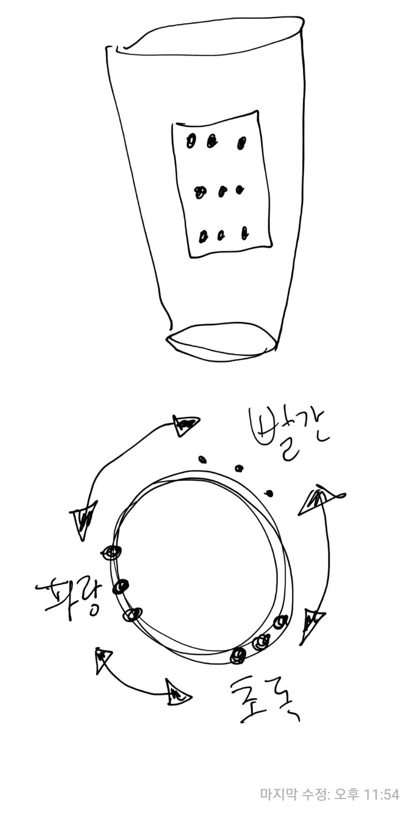
2. 구현결과 - 기존
텀블러 옆모습
텀블러 위에서 본 모습

Slide 5
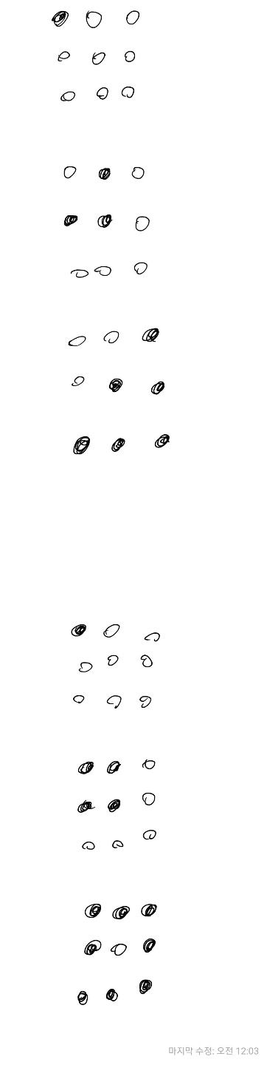
2. 구현결과 - 기존
1단계
2단계

Slide 6
1. 기능-신규
RGB LED 10개 사용
버튼 총 6개
버튼 하나하나 기능이 다름
기능 종류 : R,G,B, 무드, 미러볼, 촛불

Slide 7
2. 구현결과 - 신규
https://www.youtube.com/watch?v=Xjox3ij697o

Slide 8
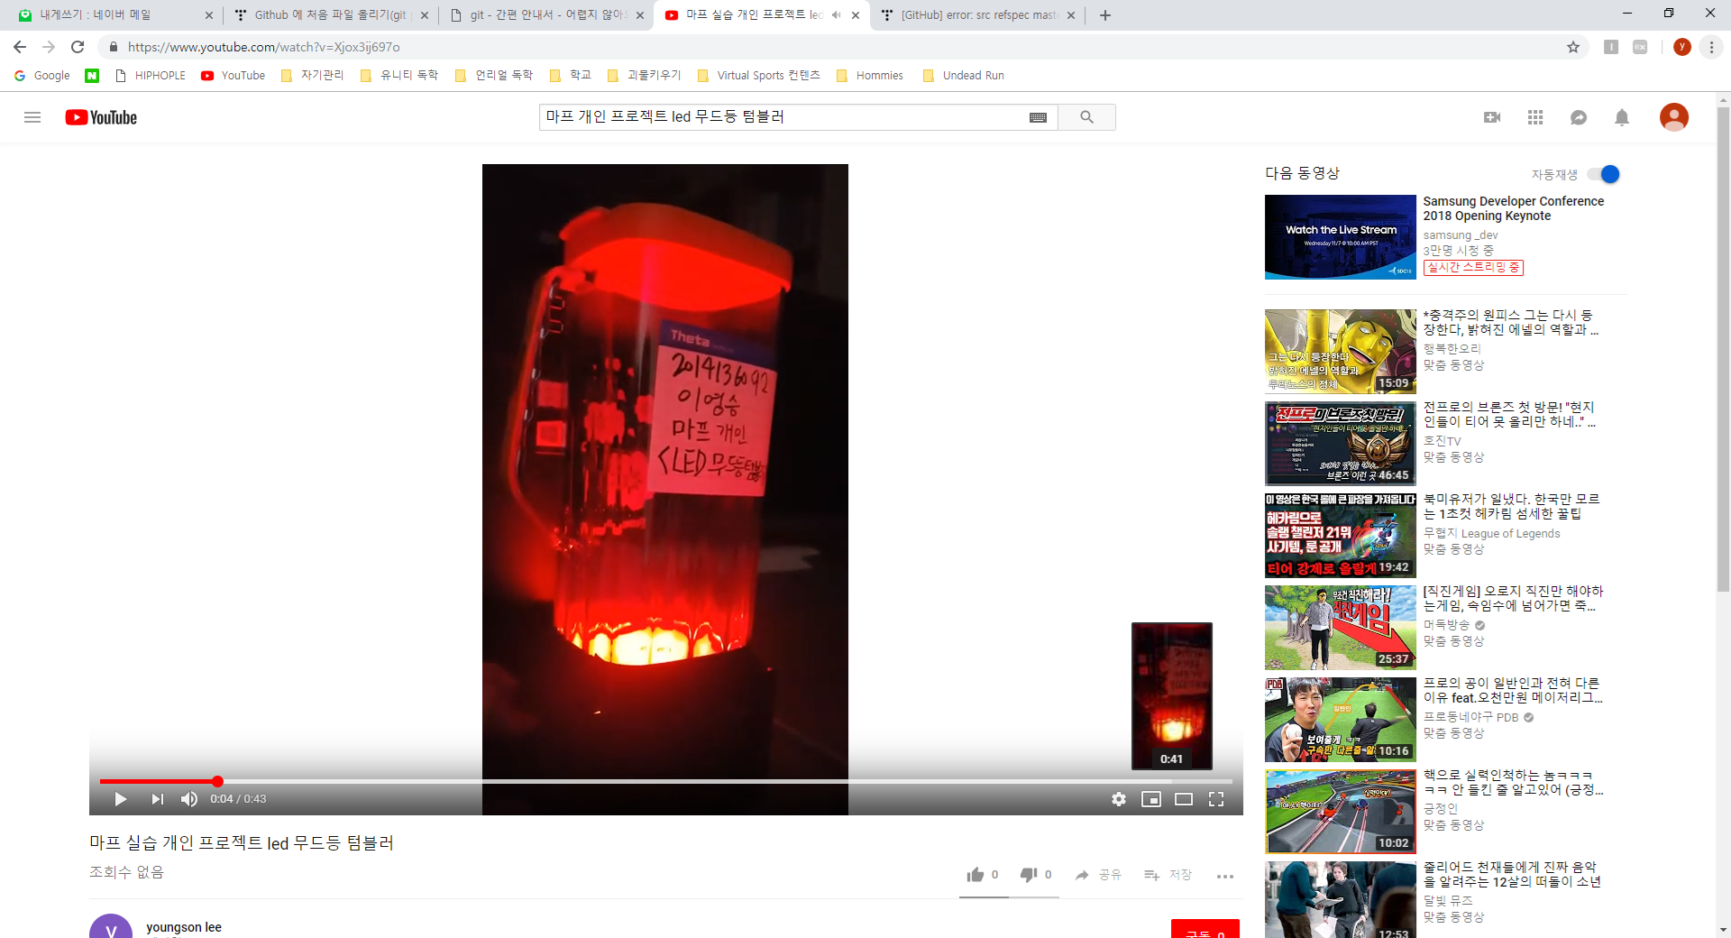
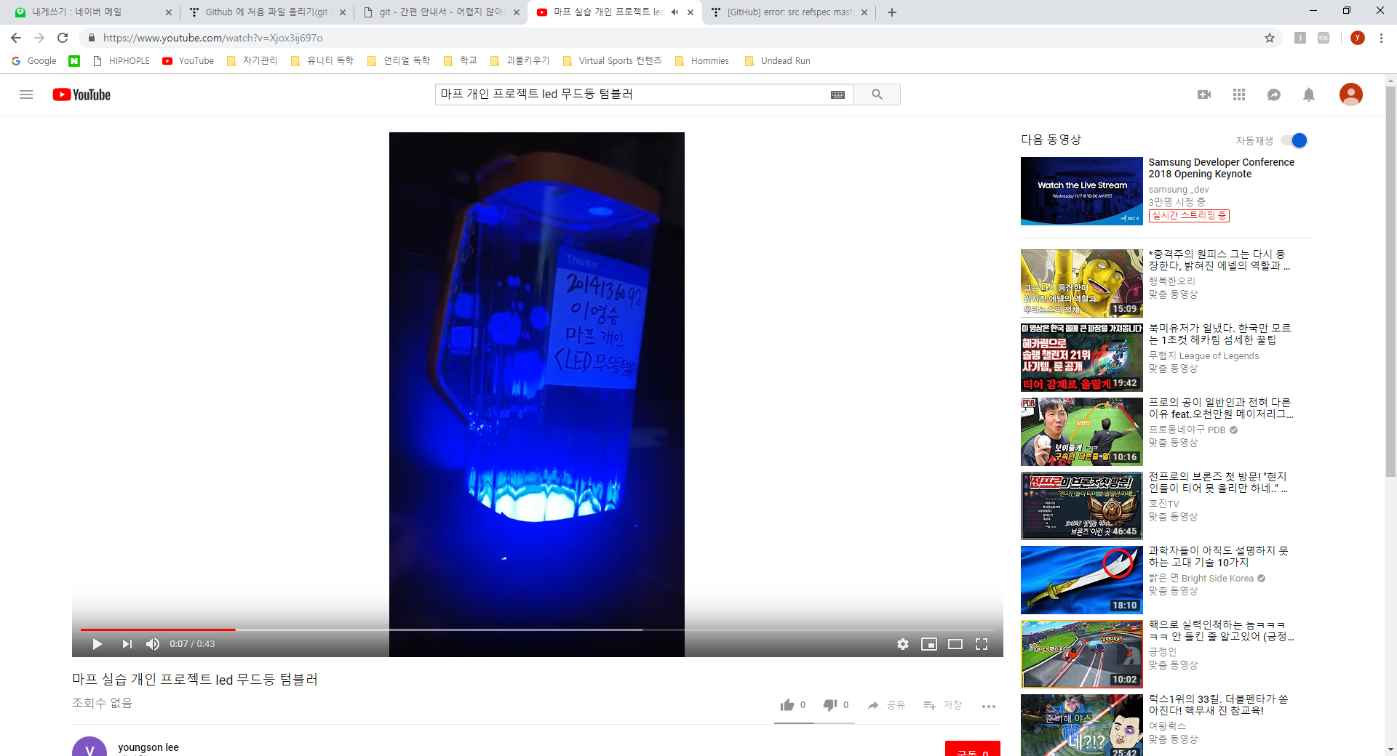
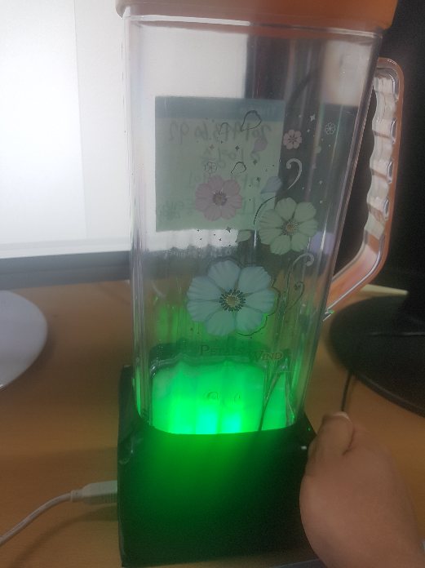
2. 구현결과 - 신규
음료수 마다 다른 색깔을 가짐.
텀블러에 담기는 음료에 맞게 색깔을 지정 가능함.
음료수 마다 다른 색깔
텀블러에 담기는 음료에 맞게 (혹은 사용자의 기호에 따라)
색깔을 지정이 가능함.

Slide 9
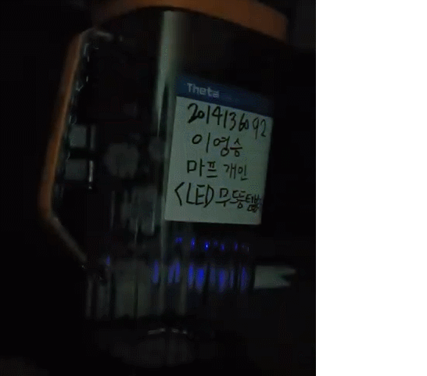
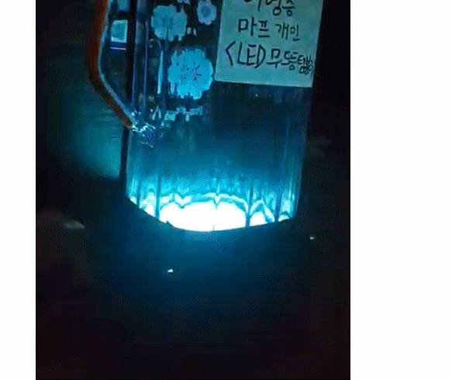
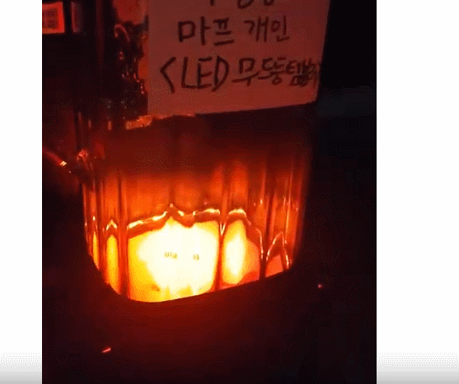
2. 구현결과 - 신규
기능 추가함.
지루한 단색등에서 기본 무드등.
신나는 템포의 미러볼.
차분한 느낌의 촛불.
음료수 마다 다른 색깔
텀블러에 담기는 음료에 맞게 (혹은 사용자의 기호에 따라)
색깔을 지정이 가능함.

Slide 10
Q & A

